Slide 1
Samovrednovanje rada škole
ŽSV RAVNATELJA OŠ OBŽ, 7. prosinca 2021.
Blaženka Škrlec, ravnateljica OŠ Ante Starčevića Viljevo

Slide 2
Samovrednovanje rada škole
zakonski okvir (čl.88 ZOOOSŠ)
doprinosi unaprjeđenju i podizanju kvalitete obrazovanja
Školski razvojni plan, prioritetna područja unaprjeđenja
promišljanje…
Kako ga provoditi da rezultati budu vidljivi i mjerljivi, a ne pro forme?
Kako iskoristiti dobivene rezultate za unaprjeđenje rada škole?
Objektivno sagledavanje…
Uloga ravnatelja u procesu samovrednovanja…

Slide 3
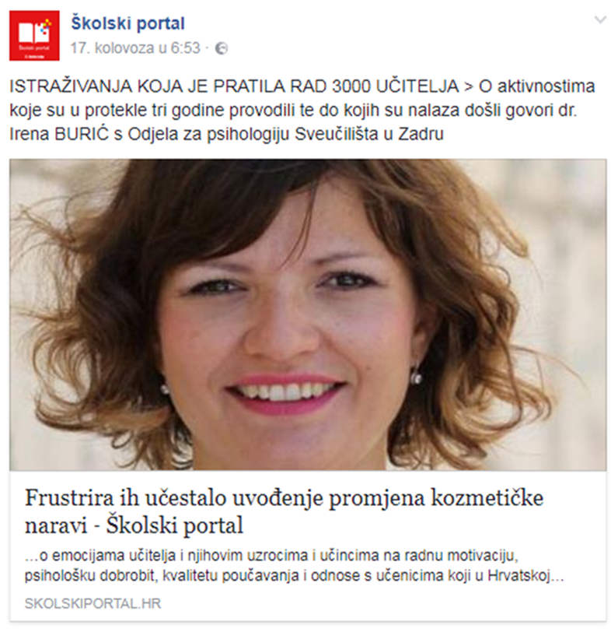
Samovrednovanje 1. 2017. Upitnik za učitelje – suradnja s Odjelom za psihologiju Sveučilišta u Zadru
Samovrednovanje 2. 2020/2021. Samovrednovanje – učitelji, učenici

Slide 4
S 1. Upitnik za učitelje (2017.)
Certificirani upitnik s metrijskim karakteristikama
Uzorak:
33 ispitanika (31 učitelj, 2 člana SS)
Zadovoljstvo poslom
Percipirana podrška ravnatelja
Radna angažiranost zaposlenika

Slide 5
Zadovoljstvo poslom
Skala zadovoljstva poslom (Job Satisfaction Scale; Judge, Thoresen, Bono i Patton, 2001)
5 tvrdnji, skala od pet stupnjeva (od 1 do 5)
Viši rezultat označava veće zadovoljstvo poslom

Slide 6
Prilično sam zadovoljan/na sa sadašnjim poslom.

Slide 7
Većinu vremena sam oduševljen/a svojim poslom.

Slide 8
Svaki dan na poslu čini mi se beskrajno dug.

Slide 9
Uživam u svom poslu.

Slide 10
Moj mi je posao mrzak.

Slide 11
PROSJEČAN REZULTAT NA UPITNIKU
M = 4,38 (min=2, max=5)
SD = 0,47
Većina učitelja prilično je zadovoljna svojim poslom
Notes:
MIN=1
MAX=5

Slide 12
Percipirana podrška ravnatelja
Skala podrške i povjerenja od strane ravnatelja (Supervisor trust and support scale; Jones i James, 1979)
7 tvrdnji, skala od 5 stupnjeva
Viši rezultat označava veću percipiranu podršku ravnatelja

Slide 13
Odnosi se prema meni s poštovanjem.

Slide 14
Imam povjerenja u njega/nju.

Slide 15
Voljan/na je saslušati moje probleme.

Slide 16
Pristupačan/na je i prijateljski se ophodi.

Slide 17
Mari za to kako se ja osjećam.

Slide 18
Stalo mu/joj je da se osjećam dobro na poslu.

Slide 19
Pokazuje vrlo malo brige za mene.

Slide 20
PROSJEČAN REZULTAT NA UPITNIKU
M = 4,15 (min=3, max=5)
SD = 0,83
Većina učitelja percipira da ima podršku ravnatelja u onome što radi
Notes:
MIN=1
MAX=5

Slide 21
Radna angažiranost zaposlenika
UWES (Utrecht Work Engagement Scale; Schaufeli i Bakker, 2004)
korišten i validiran u velikom broju zemalja i kultura → nepristran instrument procjene radne angažiranosti u različitim zemljama
veći rezultat ukazuje i na veću radnu angažiranost

Slide 22
Radna angažiranost zaposlenika
Dok radim osjećam da prštim energijom
Nalazim da je posao kojeg obavljam smislen i svrhovit
Kad radim vrijeme proleti
Na poslu se osjećam jako i energično
Osjećam entuzijazam prema svom poslu
Kad radim, zaboravim na sve oko mene
Moj me posao inspirira
Kad se probudim ujutro, osjećam se dobro zbog odlaska na posao
Osjećam se sretnim kad intenzivno radim
Ponosan sam na posao koji radim

Slide 23
Radna angažiranost zaposlenika
Svom se radu potpuno posvetim
Mogu kontinuirano raditi u vrlo dugim razdobljima
Za mene, moj je posao izazovan
Kad radim, posao me ponese
Na poslu se mentalno osjećam vrlo snažno i otporno
Teško mi je odvojiti sebe od posla kojeg radim
U mom poslu sam uvijek ustrajan, čak i kad stvari ne idu dobro

Slide 24
PROSJEČAN REZULTAT NA UPITNIKU
M = 71,51 (min=48, max=84)
SD = 7,19
Većina učitelja prilično je angažirana oko svog posla
Notes:
MIN=17
MAX=85

Slide 25
Koliko je dobra naša škola?

Slide 26
KORELACIJE

Slide 27
REZULTATI POKAZUJU...
Zadovoljstvo poslom povezano je s percipiranom podrškom ravnatelja
Radna angažiranost povezana je sa zadovoljstvom poslom
Radna angažiranost povezana je s percipiranom podrškom ravnatelja
Zadovoljstvo školom povezano je s percipiranom podrškom ravnatelja

Slide 28
PODRUČJA UNAPREĐENJA
R.BR. | PODRUČJE UNAPREĐENJA | BROJ GLASOVA
1. | RADNO OZRAČJE | 19
2. | OBRAZOVNA POSTIGNUĆA UČENIKA (PN) MATERIJALNI UVJETI RADA I OPREMLJENOST ŠKOLE | 7
3. | ODNOS UČENIKA PREMA DRUGIM UČENICIMA U ŠKOLI | 6

Slide 29
S 2. Upitnik za učitelje i učenike 2020./21.
Upitnik sa službene stranice NCVVO
Google Forms – anonimnost
BROJ ISPITANIKA u uzorku:
- učenici PN 85% 75/89
- članovi UV 100% 36/36

Slide 30
PODRUČJA PROCJENE
Upravljanje i organizacija škole
6 tvrdnji
Odnos s drugim učenicima i nastavnicima
10 tvrdnji
Ocjenjivanje , nastavnici, strah od škole
19 tvrdnji
Razvoj životnih vještina
3 tvrdnje
Nastava, plan i program
15 tvrdnji
Odnos prema školi
12 tvrdnji

Slide 31
1. ODNOS PREMA ŠKOLI Prikaz rezultata – usporedba odgovora učenika i učitelja
Volim ići u školu. / Volim dolaziti na posao.

Slide 32
1. ODNOS PREMA ŠKOLI Prikaz rezultata – usporedba odgovora učenika i učitelja
Osjećam se sigurno
u školi. Osjećam se zaštićeno
u školi.

Slide 33
1. ODNOS PREMA ŠKOLI Prikaz rezultata – usporedba odgovora učenika i učitelja
Zadovoljan sam svojom školom.

Slide 34
1. ODNOS PREMA ŠKOLI Prikaz rezultata – usporedba odgovora učenika i učitelja
Ostale tvrdnje:
Na nastavi ne radim ono što nastavnici traže nego nešto drugo.
S lakoćom obavljam školske zadatke.
Škola me potiče na razmišljanje i stvaranje novih ideja.
U školi dajem sve od sebe.
Volim se javljati i odgovarati na postavljena pitanja.
U školi se dobro ponašam.
Moji nastavnici misle da sam dobar učenik.
Želim što više naučiti. – Rado se stručno usavršavam.

Slide 35
2. NASTAVA, PLAN I PROGRAM 3. RAZVOJ ŽIVOTNIH VJEŠTINA 4. OCJENJIVANJE, NASTAVNICI, STRAH OD ŠKOLE 5. ODNOS S DRUGIM UČENICIMA I NASTAVNICIMA 6. UPRAVLJANJE I ORGANIZACIJA ŠKOLE
OSTALA PODRUČJA UPITNIKA I NEKI ZANIMLJIVI ODGOVORI

Slide 36
Bojim se neuspjeha u školi.

Slide 37
Između učenika i nastavnika vladaju dobri odnosi.

Slide 38
Nastavnici me upućuju u različite slobodne aktivnosti.

Slide 39
Nastavnici znaju kako riješiti problem discipline u razredu. – Uspijevam riješiti problem discipline u razredu.

Slide 40
S lakoćom obavljam školske zadatke.

Slide 41
Škola me potiče na razmišljanje i stvaranje novih ideja.

Slide 42
Nastava je dobra - kvalitetna.

Slide 43
6. UPRAVLJANJE I ORGANIZACIJA ŠKOLE
U školi se primjenjuju jasna pravila ponašanja.

Slide 44
6. UPRAVLJANJE I ORGANIZACIJA ŠKOLE
Sudjelujem u donošenju
odluka važnih za školu

Slide 45
6. UPRAVLJANJE I ORGANIZACIJA ŠKOLE
Ravnatelj održava dobre
odnose s učenicima
/ učiteljima

Slide 46
6. UPRAVLJANJE I ORGANIZACIJA ŠKOLE
Knjižnica ima sve knjige koje nam trebaju i koje me zanimaju.

Slide 47
6. UPRAVLJANJE I ORGANIZACIJA ŠKOLE
Škola ima dovoljno računala koje učenici mogu koristiti.

Slide 48
Put u 2021./2022.
Prioritetna područja
Rad s učenicima s teškoćama - 9
Bonton
Suradnja s lokalnom zajednicom
1
3
5
2
4
Mentalno zdravlje – 4
Kolegijalna podrška

Slide 49
Hvala na pažnji…
Notes:
POUČAK DIVLJIH GUSAKA: lete u V formaciji i na taj način štede i do 75% energije, bodre jedna drugu i međusobno si pomažu...
Isto je i s ljudima u timu: trebaju biti svjesni da će, idu li istim pravcem, surađuju i uzdaju se jedni u druge, puno brže i jednostavnije stići do cilja.

